Slide 1
TIẾN ĐỘ THIẾT KẾ
Cache coherence MSI
cho SoC RISC-V 4 lõi
26/26
testbench PASS
QuestaSim RTL
RV32IMA • L1 riêng • L2 dùng chung • AHB/AXI
Phạm vi đã khóa
Phần còn lại
MSI blocking ở mức RTL
XSIM • synthesis • FPGA
Notes:
Phần em trình bày hôm nay là tiến độ thiết kế cache coherence MSI cho hệ thống RISC-V RV32IMA bốn lõi. Mục tiêu của khối này là bảo đảm bốn D-cache riêng không quan sát dữ liệu cũ khi nhiều lõi cùng truy cập một cache line. Ở thời điểm hiện tại, chức năng MSI blocking đã hoàn thiện ở mức RTL và toàn bộ regression hiện có đạt 26 trên 26 test PASS bằng QuestaSim. Phần chưa hoàn tất chủ yếu nằm ở xác minh Vivado, timing và chạy trên FPGA thật. Khi trình bày, em phân biệt rõ hoàn thiện chức năng RTL với hoàn thiện toàn hệ thống.
Nguồn kiểm tra:
Risc_V_new/README.md:35
Risc_V_new/Risc_V/reports/full-regression-latest/summary.md:3

Slide 2
Lý do chọn MSI thay cho MESI
02
Vấn đề cần giải quyết
MESI
MSI
Nhiều D-cache có thể giữ cùng một line. Nếu một lõi ghi mà các bản sao khác không bị vô hiệu, hệ thống trả dữ liệu cũ.
Có Exclusive
Cho phép E→M âm thầm
Ít RFO hơn
Chỉ I / S / M
Mọi S→M đều phát RFO
Directory luôn thấy ownership
Quyết định kiến trúc
Ưu tiên correctness và khả năng kiểm chứng. MSI làm FSM và directory rõ ràng hơn; chi phí là thêm RFO khi dữ liệu chỉ một lõi sử dụng.
Notes:
Khi mỗi lõi có D-cache riêng, một địa chỉ có thể tồn tại đồng thời trong nhiều cache. Nếu một lõi ghi mà các bản sao khác không bị vô hiệu, các lõi còn lại có thể đọc dữ liệu cũ. Ban đầu em xem xét MESI, nhưng kiến trúc hiện tại dùng directory tập trung và coherence manager tuần tự hóa giao dịch. Em chuyển sang MSI để bỏ trạng thái Exclusive và loại bỏ chuyển trạng thái E sang M âm thầm. Trong MSI, mọi lần ghi từ Shared lên Modified đều phát RFO, vì vậy coherence manager luôn nhìn thấy thay đổi quyền sở hữu và invalidate các sharer còn lại. Đổi lại, MSI có thể phát thêm RFO đối với dữ liệu chỉ một lõi sử dụng. Đây là đánh đổi hiệu năng để lấy FSM đơn giản và dễ kiểm chứng hơn trong phạm vi khóa luận.

Slide 3
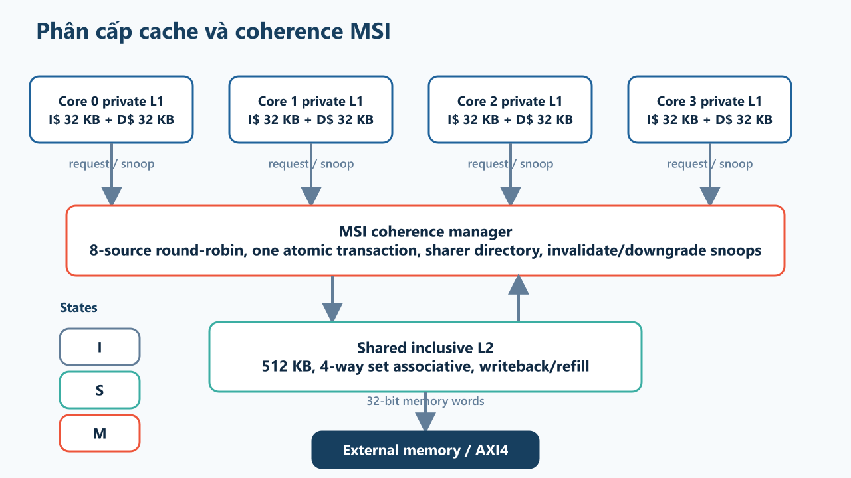
Kiến trúc cache và coherence MSI
03
Notes:
Mỗi lõi có I-cache 32 KB và D-cache 32 KB riêng. Chỉ D-cache tham gia MSI. Bốn cặp cổng instruction và data tạo thành tám nguồn request đi vào bộ phân xử round-robin. Coherence manager quản lý directory sharer theo từng line, phát snoop invalidate hoặc downgrade và điều phối một giao dịch nguyên tử tại một thời điểm. Bên dưới là L2 dùng chung 512 KB, bốn way, cache line 32 byte và inclusive với D-cache. I-cache không tham gia snoop. Tính đúng đắn cho mã tự sửa được bảo đảm bằng FENCE.I: clean D-cache trước rồi mới invalidate I-cache.
Nguồn kiểm tra:
Risc_V_new/Risc_V/docs/architecture/cache_coherence.png
Risc_V_new/Risc_V/rtl/cache/l2_cache.v:12
Risc_V_new/Risc_V/rtl/coherence/coherence_manager.v:50-51

Slide 4
FSM trạng thái của một D-cache line
04
Remote RFO / flush
I
Invalid
Read miss
BusRd + fill
S
Shared
Local write
RFO + invalidate
M
Modified
Remote read: forward dirty data, M→S
Write miss / RFO
Remote RFO hoặc dirty eviction: chuyển về I sau khi bảo toàn dữ liệu
Notes:
Mỗi line có đúng ba trạng thái. Invalid nghĩa là line không sử dụng được. Shared nghĩa là line sạch và có thể tồn tại ở nhiều lõi. Modified nghĩa là lõi này giữ bản mới nhất và có thể chưa ghi xuống memory. Từ Invalid, read miss phát BusRd và fill vào Shared. Write miss phát RFO và fill vào Modified. Khi line đang Shared và CPU ghi, cache phải phát RFO để invalidate các sharer rồi mới lên Modified. Khi lõi khác đọc line đang Modified, owner forward dữ liệu bẩn và hạ M xuống S. Khi lõi khác xin ghi, owner cung cấp dữ liệu nếu cần rồi line bị invalidate. Eviction hoặc cache flush của line Modified writeback toàn bộ 32 byte trước khi về Invalid.
Nguồn kiểm tra:
Risc_V_new/Risc_V/rtl/cache/l1_dcache.v:123-125
Risc_V_new/Risc_V/rtl/cache/l1_dcache.v:475
Risc_V_new/Risc_V/rtl/cache/l1_dcache.v:531-539
Risc_V_new/Risc_V/rtl/cache/l1_dcache.v:642-667

Slide 5
Remote read khi owner đang Modified
05
1
Core 1 phát BusRd
2
Directory tìm owner
3
Snoop downgrade
Read miss trên line A
Core 0 đang giữ M
Core 0 trả dirty line và M→S
4
L2 nhận dữ liệu mới nhất
5
Grant Shared cho Core 1
Không đọc lại bản cũ từ DRAM
Sharer bitmap = Core 0 + Core 1
Kết quả
Core 0 = S Core 1 = S Dữ liệu mới nhất được giữ trong L2 và hai L1
Notes:
Ví dụ core 0 đã ghi line A và đang giữ Modified. Core 1 phát read miss. Coherence manager lookup directory, thấy core 0 là sharer duy nhất và gửi snoop downgrade. Core 0 trả về line cùng cờ dirty, đồng thời hạ M xuống S. Manager cập nhật dữ liệu mới nhất vào L2 và thêm core 1 vào sharer bitmap. Sau response, cả hai core đều ở Shared. Điểm quan trọng là manager không đọc lại dữ liệu cũ từ DRAM. Testbench dùng counter để xác nhận số lần đọc DRAM không tăng trong trường hợp này.
Nguồn kiểm tra:
Risc_V_new/Risc_V/rtl/coherence/coherence_manager.v:595-604
Risc_V_new/Risc_V/rtl/coherence/coherence_manager.v:674-706
Risc_V_new/Risc_V/sim/tb_coherence.v:403-407

Slide 6
Chuyển quyền sở hữu bằng RFO
06
Requester
Write miss hoặc S→M
RFO
Xin quyền ghi độc quyền
Directory
Liệt kê sharer khác
Invalidate
Thu hồi mọi bản sao
Grant M
Chỉ requester còn sharer
Nếu một sharer giữ M
Snoop response mang theo toàn bộ dirty line trước khi invalidate, nên dữ liệu mới nhất không bị mất.
False sharing
Hai core ghi hai word khác nhau trong cùng line vẫn chuyển ownership, nhưng các word còn lại được bảo toàn.
Notes:
Khi một core muốn ghi nhưng line chưa ở Modified, nó phát RFO. Coherence manager dùng directory để tạo danh sách các sharer khác và gửi invalidate lần lượt. Nếu một sharer giữ bản Modified, snoop response mang theo dirty line để manager không làm mất dữ liệu mới nhất. Khi mọi invalidate hoàn tất, directory chỉ giữ bit của requester, L2 được cập nhật và requester nhận quyền M. Từ thời điểm đó, các lần ghi tiếp theo là hit cục bộ cho đến khi có snoop hoặc eviction. Cơ chế này cũng xử lý false sharing: hai core ghi hai word khác nhau trong cùng line vẫn phải chuyển ownership, nhưng toàn bộ line mới nhất luôn được chuyển giao.
Nguồn kiểm tra:
Risc_V_new/Risc_V/rtl/coherence/coherence_manager.v:600-604
Risc_V_new/Risc_V/rtl/coherence/coherence_manager.v:840-849
Risc_V_new/Risc_V/sim/tb_coherence.v:425-430

Slide 7
FSM transaction của coherence manager
07
IDLE
Round-robin chọn request
L2 LOOKUP
Hit, miss, RFO, WB
SNOOP
Invalidate hoặc downgrade
MEMORY
Victim WB hoặc line fill
UPDATE L2
Data + dirty + sharers
RESPOND
Trả line và state S/M
WAIT DROP
Chờ requester hạ valid
ERROR RESTORE
Writeback lỗi: khôi phục victim authoritative vào L2 dirty trước khi báo lỗi
Notes:
Coherence manager là blocking và chỉ có một giao dịch toàn hệ thống tại một thời điểm. Từ IDLE, round-robin chọn một trong tám nguồn. Manager lookup L2 rồi rẽ nhánh tùy hit, miss, RFO hoặc writeback. Nếu line có sharer, manager phát snoop và chờ từng acknowledge. Nếu miss cần thay victim, manager snoop sharer của victim và writeback dirty data trước khi fetch line mới. Cuối cùng manager cập nhật L2 cùng directory, trả response và chờ requester hạ valid. Đường lỗi có trạng thái restore riêng: nếu external writeback lỗi sau khi các bản sao L1 bị invalidate, manager ghi trả victim authoritative vào L2 dirty thay vì làm mất dữ liệu.
Nguồn kiểm tra:
Risc_V_new/Risc_V/rtl/coherence/coherence_manager.v:243-258
Risc_V_new/Risc_V/rtl/coherence/coherence_manager.v:648-706
Risc_V_new/Risc_V/rtl/coherence/coherence_manager.v:852-857

Slide 8
Phần chức năng đã hoàn thiện
08
MSI data coherence
FENCE.I
I/S/M, BusRd, RFO, owner forwarding, invalidate và downgrade
Clean D-cache có thứ tự rồi invalidate I-cache
Inclusive shared L2
AHB và AXI
Sharer bitmap, dirty victim recovery và full-line writeback
RFO giữ qua HMASTLOCK; error sideband đi về đúng requester
Arbitration
MMIO
Round-robin tám nguồn I$/D$, không starvation trong mô hình blocking
Uncached one-word bypass, byte strobe được giữ tới AXI WSTRB
RV32A
DMA maintenance
AMO coherent; LR/SC reservation bị hủy bởi snoop invalidate
Busy/Done/Error, watchdog và thanh ghi PS tại offset 0xC
Notes:
Phần chức năng đã đóng gồm FSM I/S/M, directory sharer inclusive, owner forwarding, dirty eviction và full-line writeback. Arbiter round-robin phục vụ tám nguồn. AMO dùng RFO trước read-modify-write. LR/SC theo dõi reservation theo địa chỉ vật lý và snoop invalidate sẽ hủy reservation. FENCE.I clean D-cache rồi invalidate I-cache. Vùng MMIO đi đường uncached. RFO qua AHB được giữ bằng HMASTLOCK. Hệ thống có error sideband, watchdog, cache-maintenance handshake và thanh ghi AXI-Lite để PS flush trước và sau DMA.
Nguồn kiểm tra:
Risc_V_new/README.md:121-150
Risc_V_new/Risc_V/rtl/cache/core_l1_wrapper.v:143-195
Risc_V_new/Risc_V/rtl/boot/boot_ctrl.v:139-150

Slide 9
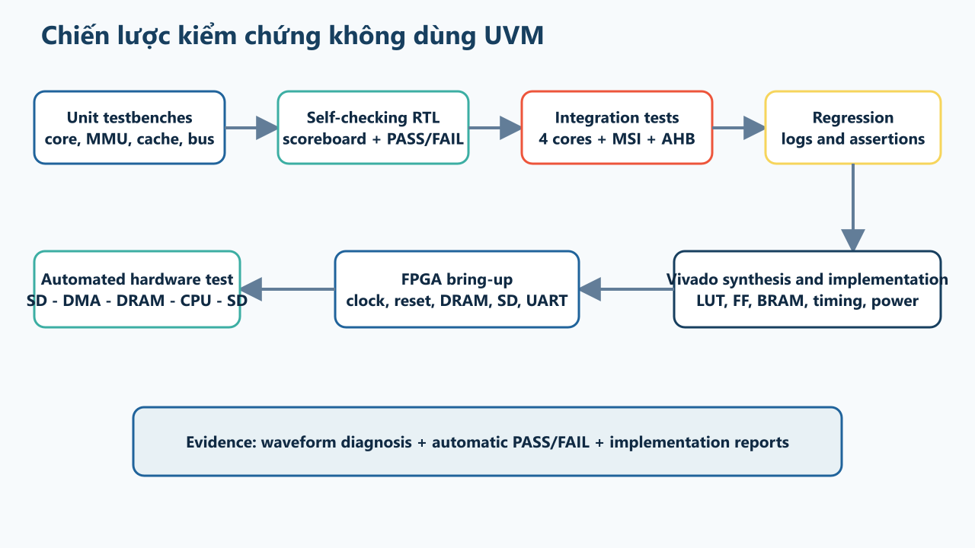
Bằng chứng kiểm chứng hiện tại
09
26/26
PASS
QuestaSim RTL
160
giao dịch stress tái lập
64
word kiểm tra bằng scoreboard
Đã kiểm tra: MSI trực tiếp + AHB, AMO, LR/SC, FENCE.I, MMIO, error recovery, watchdog và boot/DMA control
Notes:
Regression hiện tại có 26 testbench tự kiểm và tất cả đều PASS bằng QuestaSim. Riêng cache/coherence kiểm tra read miss, S lên M, owner forwarding, nhiều sharer, false sharing, eviction L1/L2, AMO, LR/SC, FENCE.I, AHB, uncached và các đường lỗi. Test MSI còn chạy chuỗi pseudo-random tái lập gồm 160 giao dịch đọc, ghi và chuyển ownership trên bốn lõi, xen kẽ flush. Sau chuỗi này, test đọc lại 64 word từ các core khác nhau và so sánh với scoreboard độc lập. Kết quả chứng minh tính đúng đắn trong phạm vi RTL simulation đã kiểm tra, nhưng chưa thay thế formal, synthesis hoặc FPGA.
Nguồn kiểm tra:
Risc_V_new/Risc_V/reports/full-regression-latest/summary.md:3
Risc_V_new/Risc_V/sim/tb_coherence.v:550-609
Risc_V_new/README.md:187-222

Slide 10
Giới hạn hiện tại và kế hoạch tiếp theo
10
Giới hạn
Kế hoạch
1
Một giao dịch coherence toàn hệ thống tại một thời điểm
1
XSIM đối chiếu
Chạy lại cache/coherence và error path
2
DMA dùng maintenance coarse-grain, chưa là MSI master theo line
2
Synthesis + implementation
LUT, FF, BRAM, timing và power
3
I-cache không snoop và phụ thuộc FENCE.I
3
FPGA end-to-end
4
Chưa có formal proof, timing và kết quả FPGA
SD–DRAM–CPU–SD, DMA maintenance và fault injection
Sau khi khóa phần cứng
Formal properties và non-blocking MSI
Notes:
Giới hạn lớn nhất hiện nay là coherence manager blocking nên throughput giảm khi contention cao. DMA chưa phải MSI master theo từng line; hệ thống dùng protocol coarse-grain: quiesce buffer, cache maintenance, DMA, rồi maintenance lần nữa. I-cache không snoop và phụ thuộc FENCE.I. Công việc tiếp theo theo thứ tự ưu tiên là chạy XSIM, synthesis và implementation để lấy LUT, FF, BRAM, timing và power. Khi có board, cần chứng minh luồng SD–DRAM–CPU–SD và fault injection. Formal properties và non-blocking MSI là phần mở rộng sau khi bản blocking đã được khóa trên phần cứng.
Nguồn kiểm tra:
Risc_V_new/README.md:244-286
Risc_V_new/Risc_V/docs/BOOT_DMA_PROTOCOL.md

Slide 11
Kết luận và câu hỏi phản biện
11
Ba kết luận cần chốt
1
RTL đã khóa chức năng
MSI blocking đạt 26/26 test PASS
MSI là quyết định có chủ đích
2
Mọi ownership change đều đi qua RFO
3
Phần còn lại là bằng chứng hệ thống
Vivado, timing, FPGA và hiệu năng
Notes:
Em chốt lại ba ý. Thứ nhất, MSI blocking đã hoàn thiện về chức năng ở mức RTL và regression đạt 26 trên 26 PASS. Thứ hai, chuyển từ MESI sang MSI là quyết định có chủ đích để mọi thay đổi ownership đều hiện ra dưới dạng RFO, giúp directory và kiểm chứng rõ ràng hơn. Thứ ba, phần còn lại tập trung vào bằng chứng phần cứng và hiệu năng. Câu hỏi 1: read fill luôn S vì MSI không có E, lần ghi sau phải phát RFO. Câu hỏi 2: dirty owner trả cả cờ dirty và toàn bộ line, manager cập nhật L2 trước khi grant hoặc thay victim. Câu hỏi 3: round-robin chọn một request và giao dịch được tuần tự hóa. Câu hỏi 4: 26/26 chỉ chứng minh phạm vi RTL simulation hiện tại, chưa thay thế FPGA. Câu hỏi 5: non-blocking cần transaction ID, MSHR và xử lý race; bản blocking ưu tiên correctness cho khóa luận.
Nguồn kiểm tra:
Risc_V_new/Risc_V/reports/full-regression-latest/summary.md
Risc_V_new/Risc_V/docs/presentation/MSI_PROGRESS_SCRIPT.md

